Slide 1
Mobilitätprogram für Schüler in Deutschland STUDENTs’ Mobility/ Germany 06-29. November 2022
Erasmus+ 2020-1-HU01-KA102-078492FOOD-TOUR: Fostering Transferable Skills
A projektet az Európai Unió támogatta. A kiadványban (közleményben) megjelentek nem szükségszerűen tükrözik az Európai Bizottság nézeteit.

Slide 2
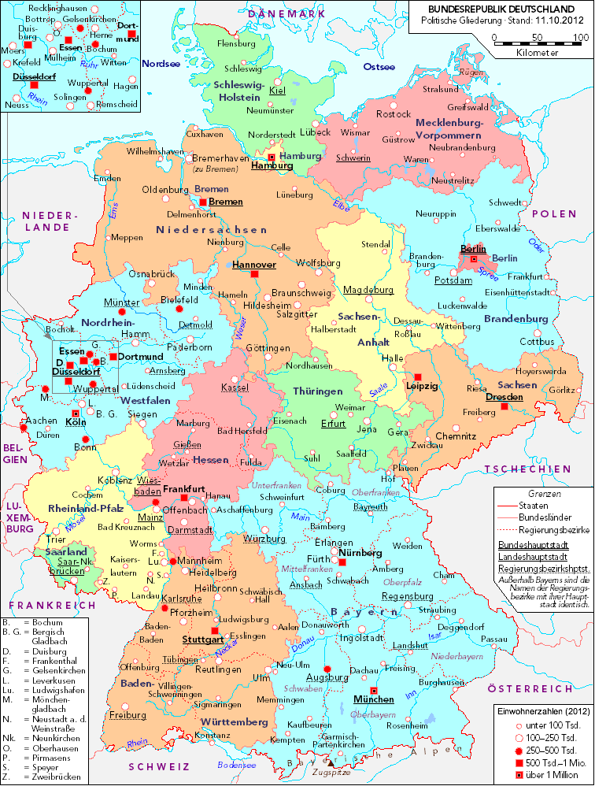
Ziel: Deutschland - Aschaffenburg

Slide 3
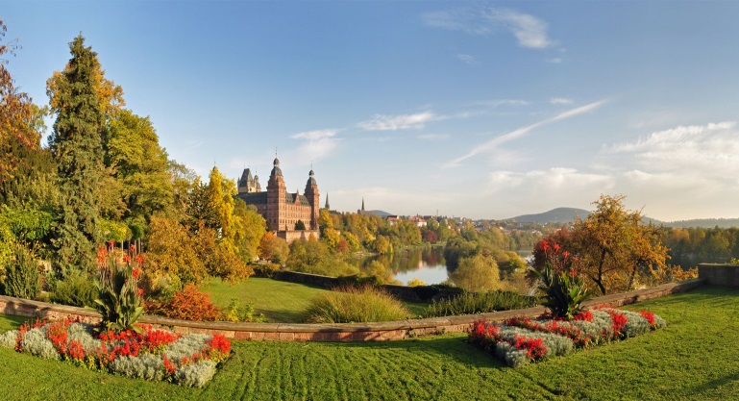
DEUTSCHLAND IM ÜBERBLICK
Geographie: Die naturräumlichen Großregionen sind von Nord nach Süd Norddeutschen Tiefland, Mittelgebirgszone und Alpenvorland mit Alpen.
Deutschland hat insgesamt neun Nachbarstaaten, damit ist Deutschland das europäische Land mit den meisten Nachbarstaaten.
Klima:Deutschland gehört vollständig zur gemäßigten Klimazone Mitteleuropas im Bereich der Westwindzone. Das Klima in Deutschland wird unter anderem vom Golfstrom beeinflusst. Der Winter ist mild 0,5° C und der Sommer ist 16 ° C kühl.

Slide 4
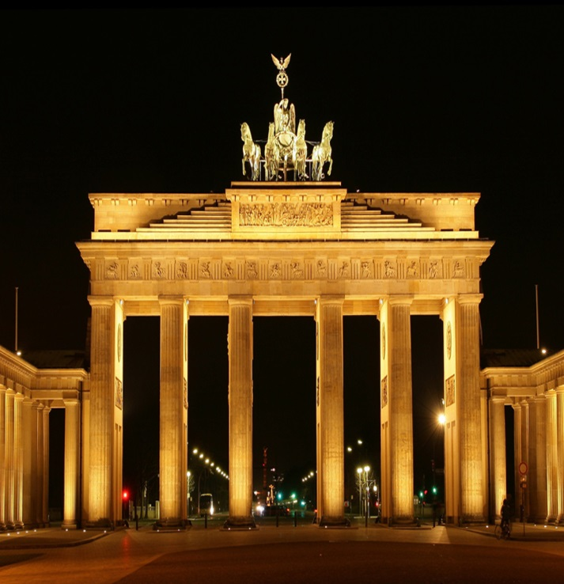
DEUTSCHLAND IM ÜBERBLICK
Hauptstadt: Berlin
Amtsprache: Deutsch
Mitglied der EU: seit 1. Januar 1958
Währung: Euro, Mitglied der EU Zone seit 01. Januar 1999
Daten:
Einwohnerzahl: 83 149 300 Person
Fläche: 357 385,71 km²
GDP: 3,863 Milliárd USD, GDP für je eine Person: 46.653 USD

Slide 5
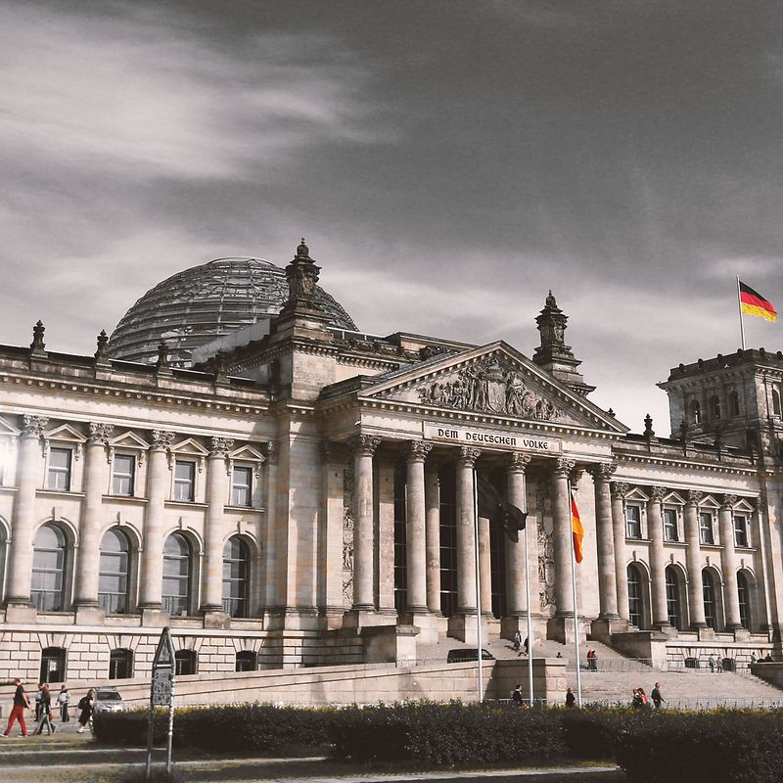
DEUTSCHLAND IM ÜBERBLICK
Staatsform: parlamentarische Bundesrepublik
Die zwei größten Parteien: CDU und SPD
Gesetzgebungsorgane des Bundes sind der Deutsche Bundestag (706 Person) und der Bundesrat (Vertreter der 16 Bundesländer).
Staatsoberhaupt: Bundespräsident Frank-Walter Steinmeier
Regierungschef: Bundeskanzler Olaf Scholz

Slide 6
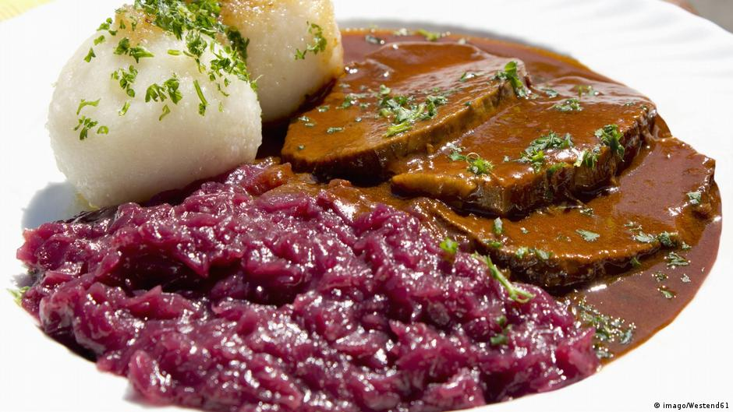
DEUTSCHLAND IM ÜBERBLICK
Gastronomie:
Sie essen gerne verschiedene Wurste mit scharfem Geschmack, die Fleischgerichte werden mit Soße gegessen. Sie haben gern Eintopfgerichte.
In dem ganzen Deutschland trinken die Deutschen gern Bier als Nationalgetränk hauptsächlich Pilsener.

Slide 7
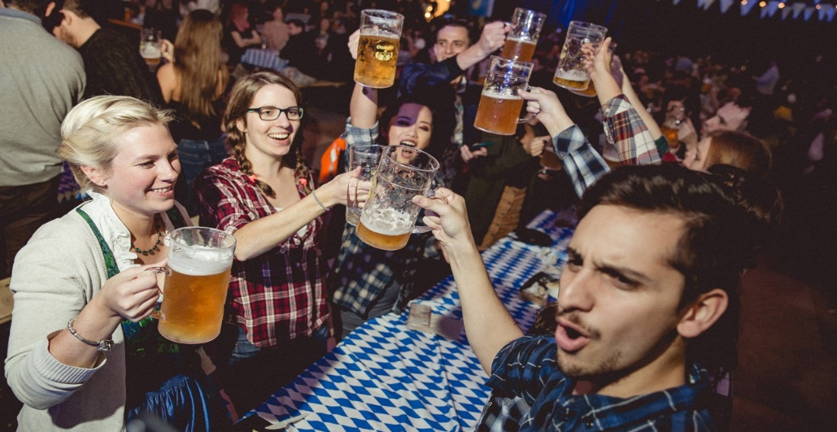
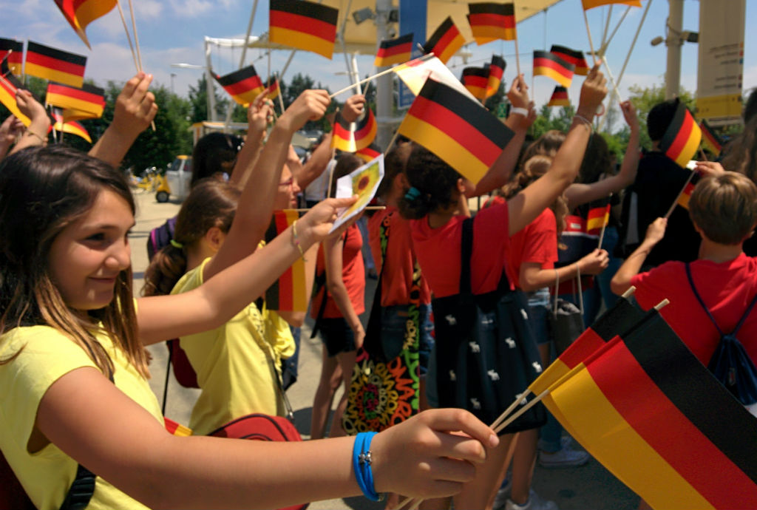
DEUTSCHLAND IM ÜBERBLICK
Das tägliche Leben: - sie sind freunlich und nett
- sie mögen feiern
- sie verbringen Zeit gerne in der Kneipe oder Pub
- sie machen gerne Partys

Slide 8
Erasmus+ 2020-1-HU01-KA102-078492FOOD-TOUR: Fostering Transferable Skills
Schülergruppe aus Ungarn:
MSZC Szentpáli István Kereskedelmi és Vendéglátó Szakgimnáziuma és Szakközépiskolája
Partenerschule in Deutschland:
Staatliches Berufliches Berufschule Aschaffenburg

Slide 9
Projekt
- Gastronomie und Alltagsleben von anderen europäischen Ländern studieren
- Arbeit in verschieden Hotels und Restaurants mit Schwerpunkt des Praxis
an dem Praktikant Programm FOOD-TOUR teilnehmen
Umweltbewusstsein in der Gastronomie studieren
Lebensmittelintoleranz in der Gastronomie studieren
Prozess der Veranstaltungsorganisation studieren
örtliche Spezialitäten in der Gastronomie studieren

Slide 10
Praktikumstelle
Schülername | Praktikumstelle | Kontaktperson | Beruf
Zsarnai Dóra | Hotel Wilder Mann, Aschaffenburg | Miss Stenger | Kellnerin
Ilasik Dániel | Hotel Wilder Mann, Aschaffenburg | Miss Stenger | Koch
Lakatos Jázmin | Confiserie Fischer, Aschaffenburg | Family Fischer | Konditorin
Mészáros Veronika | Confiserie Fischer, Aschaffenburg | Family Fischer | Konditorin
Mudrova Kamilla | Kulinarischer Schönbrusch, Aschaffenburg | Frau Gernert | Konditorin
Sztecenkó Norbert Dmitrij | Kulinarrischer Schönbrusch, Aschaffenburg | Frau Gernert | Koch
Kosztra Maja | Weinstube Kitz, Aschaffenburg | Herr Allig | Köchin
Kosik Dániel | Weinstube Kitz, Aschaffenburg | Herr Allig | Kellner
Forró Roland | Aposto, Aschaffenburg | Christopher Reichenberger | Koch
Iglai Márk | Aposto, Aschaffenburg | Christopher Reichenberger | Kellner
Böszörményi Ádám | Wirtshaus Wurstbendel, Aschaffenburg | Frau Jeniffer Zeller | Koch
Schadt Dominik Máté | Wirtshaus Wurstbendel, Aschaffenburg | Frau Jeniffer Zeller | Kellner

Slide 11
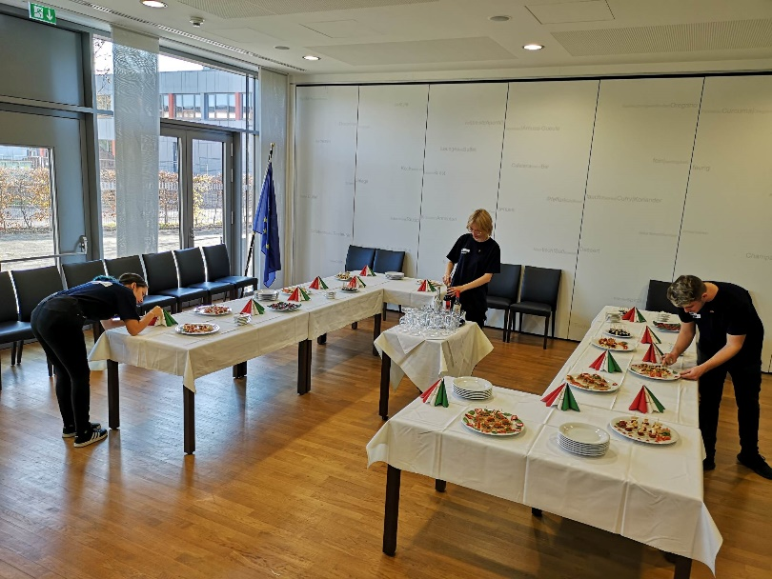
Detailirtes Programm für die ungarischen Schüler in Deutschland
06.11.2022: Ankommen in Aschaffenburg
07.11.2022: Mittagessen im Hotel Wildermann, Stadtbesichtugung in Aschaffenburg
08.11.2022: Besuchen der Partnerschule, Besuchen von den Arbeitsplätzen in den Hotels und Restaurants
09. 11.2022: Ausflug nach Frankfurt, Besuchen von dem Steigenberger Airport Hotel und der Altstadt
10.11.2022: Arbeitstag
11.11.2022 :Arbeitstag
12.11.2022: Arbeitstag
13.11.2022: Ruhetag
14.11.2022: Projektarbeit in der Schule, Besuchen
von Praktik - Stunde, Welcom-Mittagessen mit ungarischen Köstlichkeiten in der Schule
22.11.2019: Arbeitstag

Slide 12
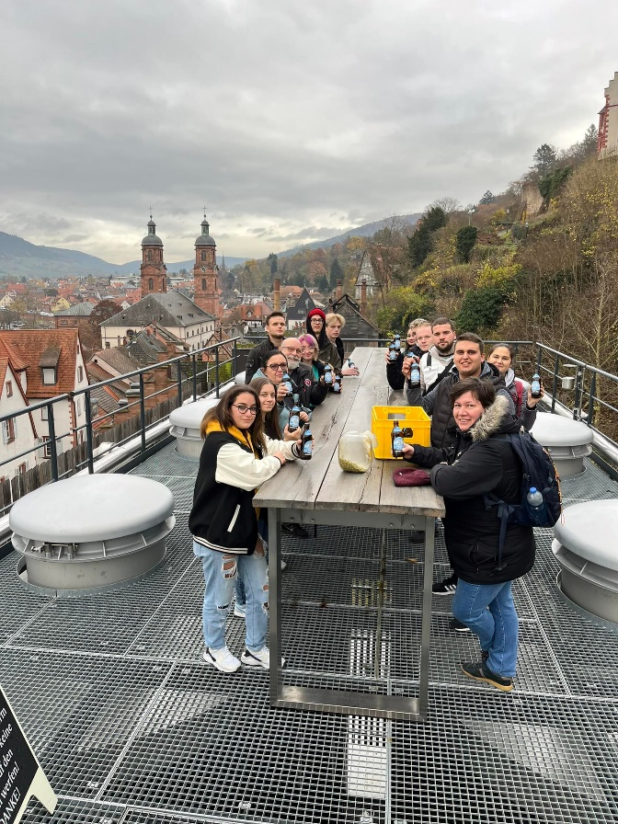
15.11.2022: Arbeitstag
16.11.2022: Arbeitstag
17.11.2022: Arbeitstag
18.11.2022: Arbeitstag
19.11.2022: Ruhetag
20.11.2022: Arbeitstag
21.11.2022: Arbeitstag
22.11.2022: Arbeitstag
23.11.2022: Arbeitstag
24.11.2022: Arbeitstag
25.11.2022: Ausflug nach Miltenberg und Besuchen der Braurei Faust
26.11.2022: Ruhetag mit Programme
27.11.2022: Ruhetag
28.11.2022: Projektarbeit
29.11.2022: Fahren nach Hause

Slide 13
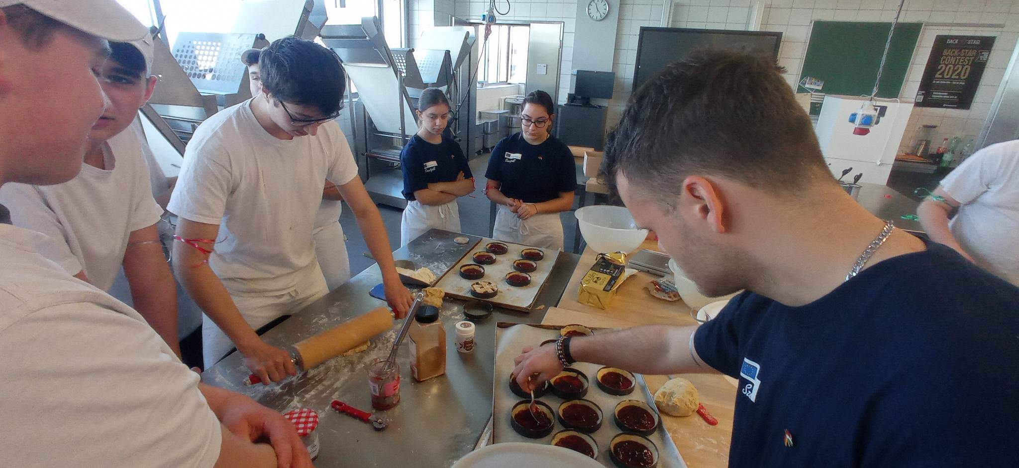
Erasmus+ program, 2018-1-HU01-KA102-047021 CHEF: Catering for Health Environment and Future
Erfahrungen
Deutsches Ausbildung System:
- Ausführlich entwickelte Forderungen
Mehr Praktikum als Theorie
Entwickelter EDV Hintergrund
Die Theorieausbildung mit viel Praktikum
In der Praktikum Küche steht für je eine gut ausgerüstete Stelle zur Verfügung

Slide 14
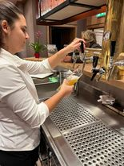
Merkmalen für die Arbeit in der Praktikumstelle
Ruhige Arbeitsatmosphäre
Teilaufgaben
Zutaten von örtlicher Anbau
Große Auswahl von Fleischsorten
Behandlung von Rohstoffen
Die Lebensmittelintoleranz in Ansicht nehmen
Sorgen um gesunde Ernährung und Umweltschutz

Slide 15
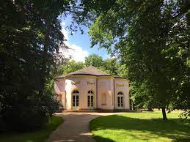
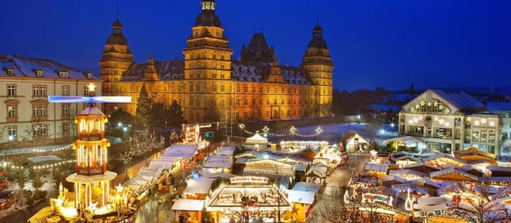
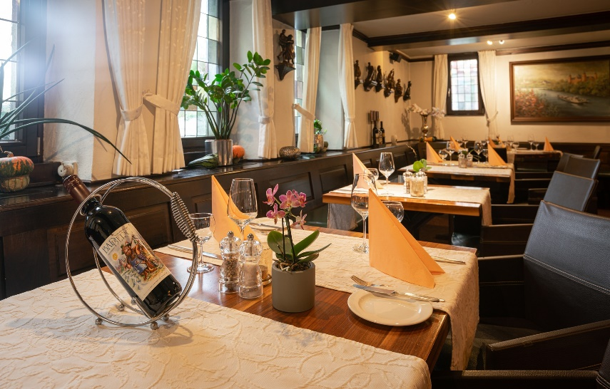
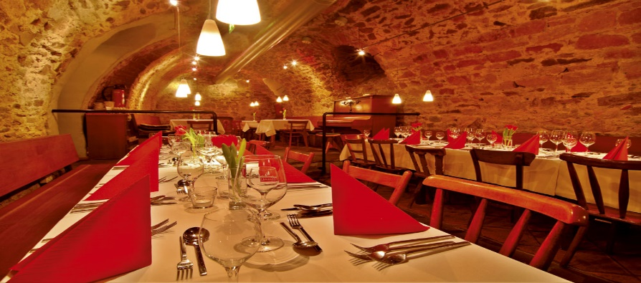
Aschaffenburg

Slide 16
Vielen Dank für
Die Europäischen Union
Unserer Partnerschule in Aschaffenburg
MSZC Szentpáli István Handels und Gastgewerbe Berufsschule
Die Leitung des Hotels, Restaurants und der Konditorei
Unseren Begleitungslehrerinnen

Slide 17
Erasmus+ 2020-1-HU01-KA102-078492FOOD-TOUR: Fostering Transferable Skills
VIELEN DANK FÜR DIE AUFMERKASAMKEIT!
A projektet az Európai Unió támogatta. A kiadványban (közleményben) megjelentek nem szükségszerűen tükrözik az Európai Bizottság nézeteit.

